Slide 1

Virtsaaminen ja ulostaminen
Riina Lindström

Slide 2
Virtsaelinten anatomia ja fysiologia
Munuaiset
Virtsarakko
Virtsanjohtimet
Virtsarakko
Virtsaputki
Toimii elimistön neste- ja suolatasapainon säätelijänä ja poistaa kuona-aineita, erittää hormoneja verenkiertoon. Reniini säätelee verenpainetta. Erytropoietiini osallistuu punasolujen tuotantoon.
- Pituus naisilla 3-5 cm ja miehillä 20-25cm.

Slide 3
Virtsaamisen tarkkailu ja virtsan tutkiminen
Virtsasta 95% on vettä
Virtsan ominaispaino ja pH
Virtsa on tavallisesti kirkasta ja oljenkeltaista (sappiväriaineet)
Yleensä virtsa ei haise pahalta
Virtsaamisen tarve syntyy, kun rakossa on virtsaa n. 250 ml
Väri, kirkkaus, kertamäärä

Slide 4
virtsatieinfektio
Kystiitti
Pyelonefriitti
Millä kysymyksillä selvitän asiaa?
Riskitekijät, oireet, tutkimus ja hoito

Slide 5
Virtsanäytteen otto
Keskisuihkuvirtsanäyte eli puhtaasti laskettu virtsanäyte eli PLV
Virtsanäyte katetrilla/kestokatetrista
Virtsanäyte rakkopistokatetrista
Virtsanäyte virtsa-avanteesta
Vuorokausivirtsan tutkiminen

Slide 6
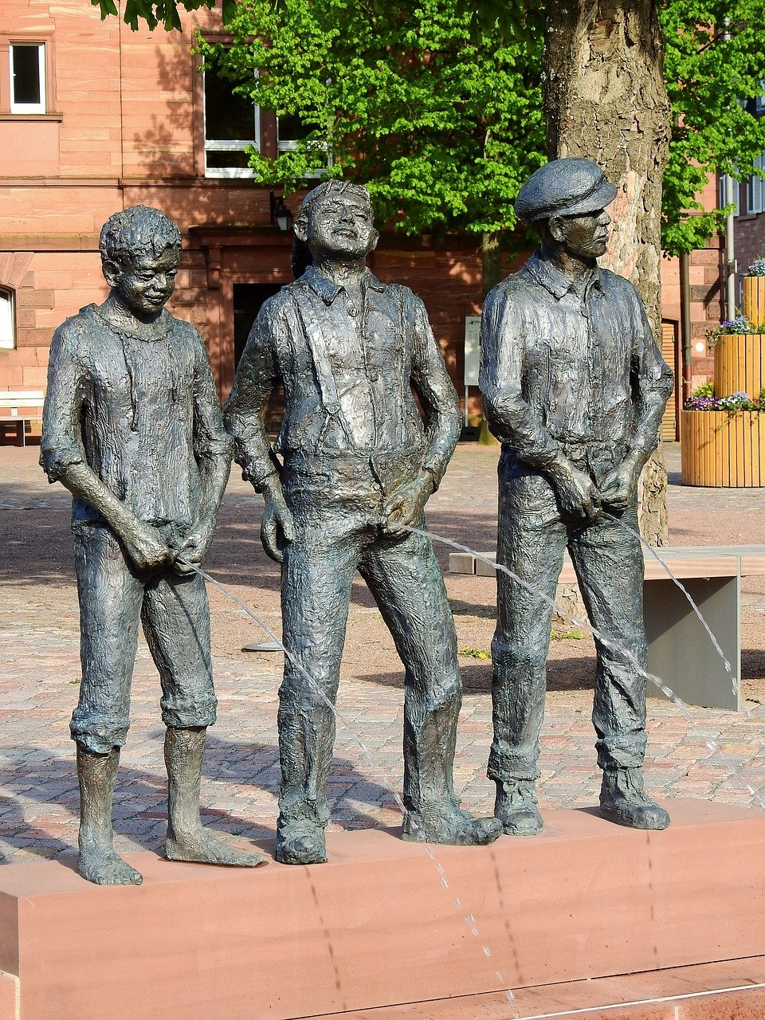
Tutkimukset pissasta
U-Kemseul (liuskatesti)
U-Solut
U-BaktVi

Slide 7
Mitä tutkimuksia virtsasta voidaan tehdä?
Kemiallinen seulonta eli liuskatesti (U-KemSeul)
Testin avulla virtsasta voidaan määritellä testiliuskan mukaan seuraavia asioita:
  Glukoosi
  Valkosolut eli leukosyytit
  Proteiini eli valkuaisaine
  Hemoglobiini
  Nitriitti
  Ketoaineet
  Virtsan pH
  Ominaispaino eli suhteellinen tiheys

Slide 8
Mitä virtsaamisen apuvälineitä voi olla?
Kuikka, sorsa
Alusastia
Portatiivi
Suihkutuoli
Siirrettävä wc-istuin

Slide 9
Katetrointimuodot ja virtsa-avanne
Kertakatetrointi
Toistokatetrointi
Kestokatetrointi
Rakkopistokatetrointi
Virtsa-avanne eli urostooma

Slide 10
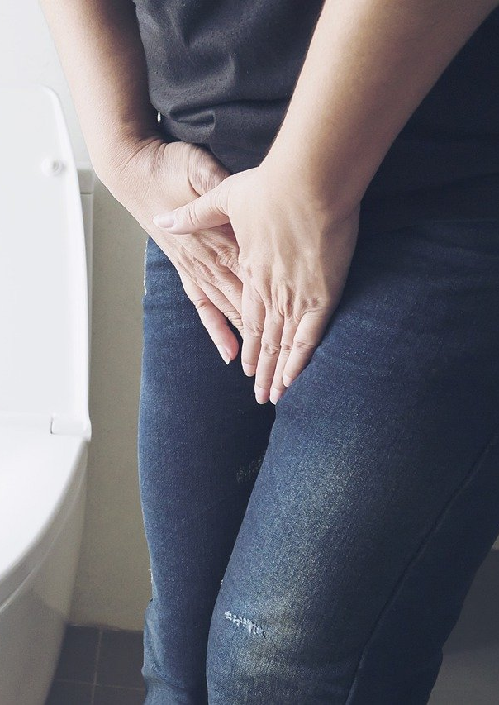
Virtsanpidätyskyvyttömyys
Tahaton virtsankarkailu
Ponnistusinkontinenssi
  Yleisin virtsaamisen häiriö
Pakkoinkontinenssi
  Virtsaamiseen liittyy voimakas virtsaamisen tarve ja virtsarakko tyhjenee yleensä kokonaan
Sekamuotoinen inkontinenssi
  Virtsa karkaa sekä ponnistuksessa että pakkotunteen aikana
Ylivuotoinkontinenssi
  Rakossa suuri määrä virtsaa

Slide 11
ulostaminen
Normaalisti ihmisen suoli tyhjenne 8-72 tunnin välein
Ummetuksessa uloste niin kiinteää, että ulostaminen useimpina kertoina vaikeaa
Ummetus
  Suolen hidasta toimintaa, joka johtaa paksunsuolen sisällön runsauteen, harvoin tapahtuvaan ulostamiseen ja kovaan ulosteeseen
Naisilla on ummetusta n. kolme kertaa yleisemmin kuin miehillä ja se lisääntyy iän myötä

Slide 12
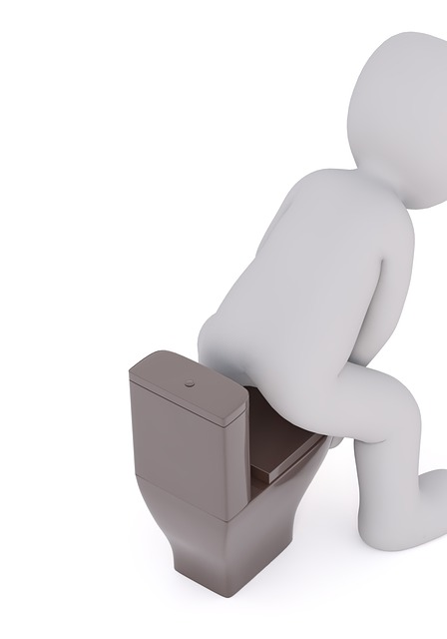
Ulostamisen tarkkailu
Vatsan toiminta, ulosteen koostumus ja väri, ulostuskerrat
  Normaalisti ruskeaa
  Ruoka voi värjätä
  Punainen tai musta -> ongelma
Ulostenäytteen otto, kirjan sivu 255

Slide 13
ULOstenäytteen otto
Tarvitaan näyteastia, suljettava muovipussi, nimitarra ja kaarimalja tms
Potilasta pyydetään kakkaamaan astiaan
Näytepurkkiin puoli purkkia ulostetta kannessa olevalla lastalla (huom erityisesti veriset tai limaiset kohdat)
Sulje purkki HYVIN
Nimitarra purkkiin (nimi, hetu, näytteen oton klo aika, päivämäärä)
Purkki pussiin, sulje taas hyvin
Labraan
Jos otetaan geelikuljetusputkeen, pyöritellään tikku hyvin ulosteessa -> labraan

Slide 14
Ummetuksen hoito
Lääkkeetön hoito: kuidun lisääminen, riittävä nesteen nauttiminen ja liikunta + hyvä pureskelu syödessä, hyvä ulostamisasento, säännöllinen vessakäynti, lämmin vesi
Jos edellä mainitut toimet eivät auta, turvaudutaan lääkehoitoon
Ummetuksen lääkehoito:
  Suolen sisältöä lisäävät lääkkeet
  Paksusuolen nestettä lisäävät laksatiivit (jos peräsuoli on tyhjä)
  Ulostetta pehmentävät ja liukastavat valmisteet (jos peräsuolessa kovaa ulostetta)
  Suolta stimuloivat lääkkeet
Opioidit aiheuttavat ummetusta!

Slide 15
Ripulin hoito
Nestehukan korvaaminen
Ripulijuoma (appelsiinimehu, vesi, suola)
Lääkkeet
Probioottivalmisteet
Sopivat ruuat ja juomat

